Slide 1
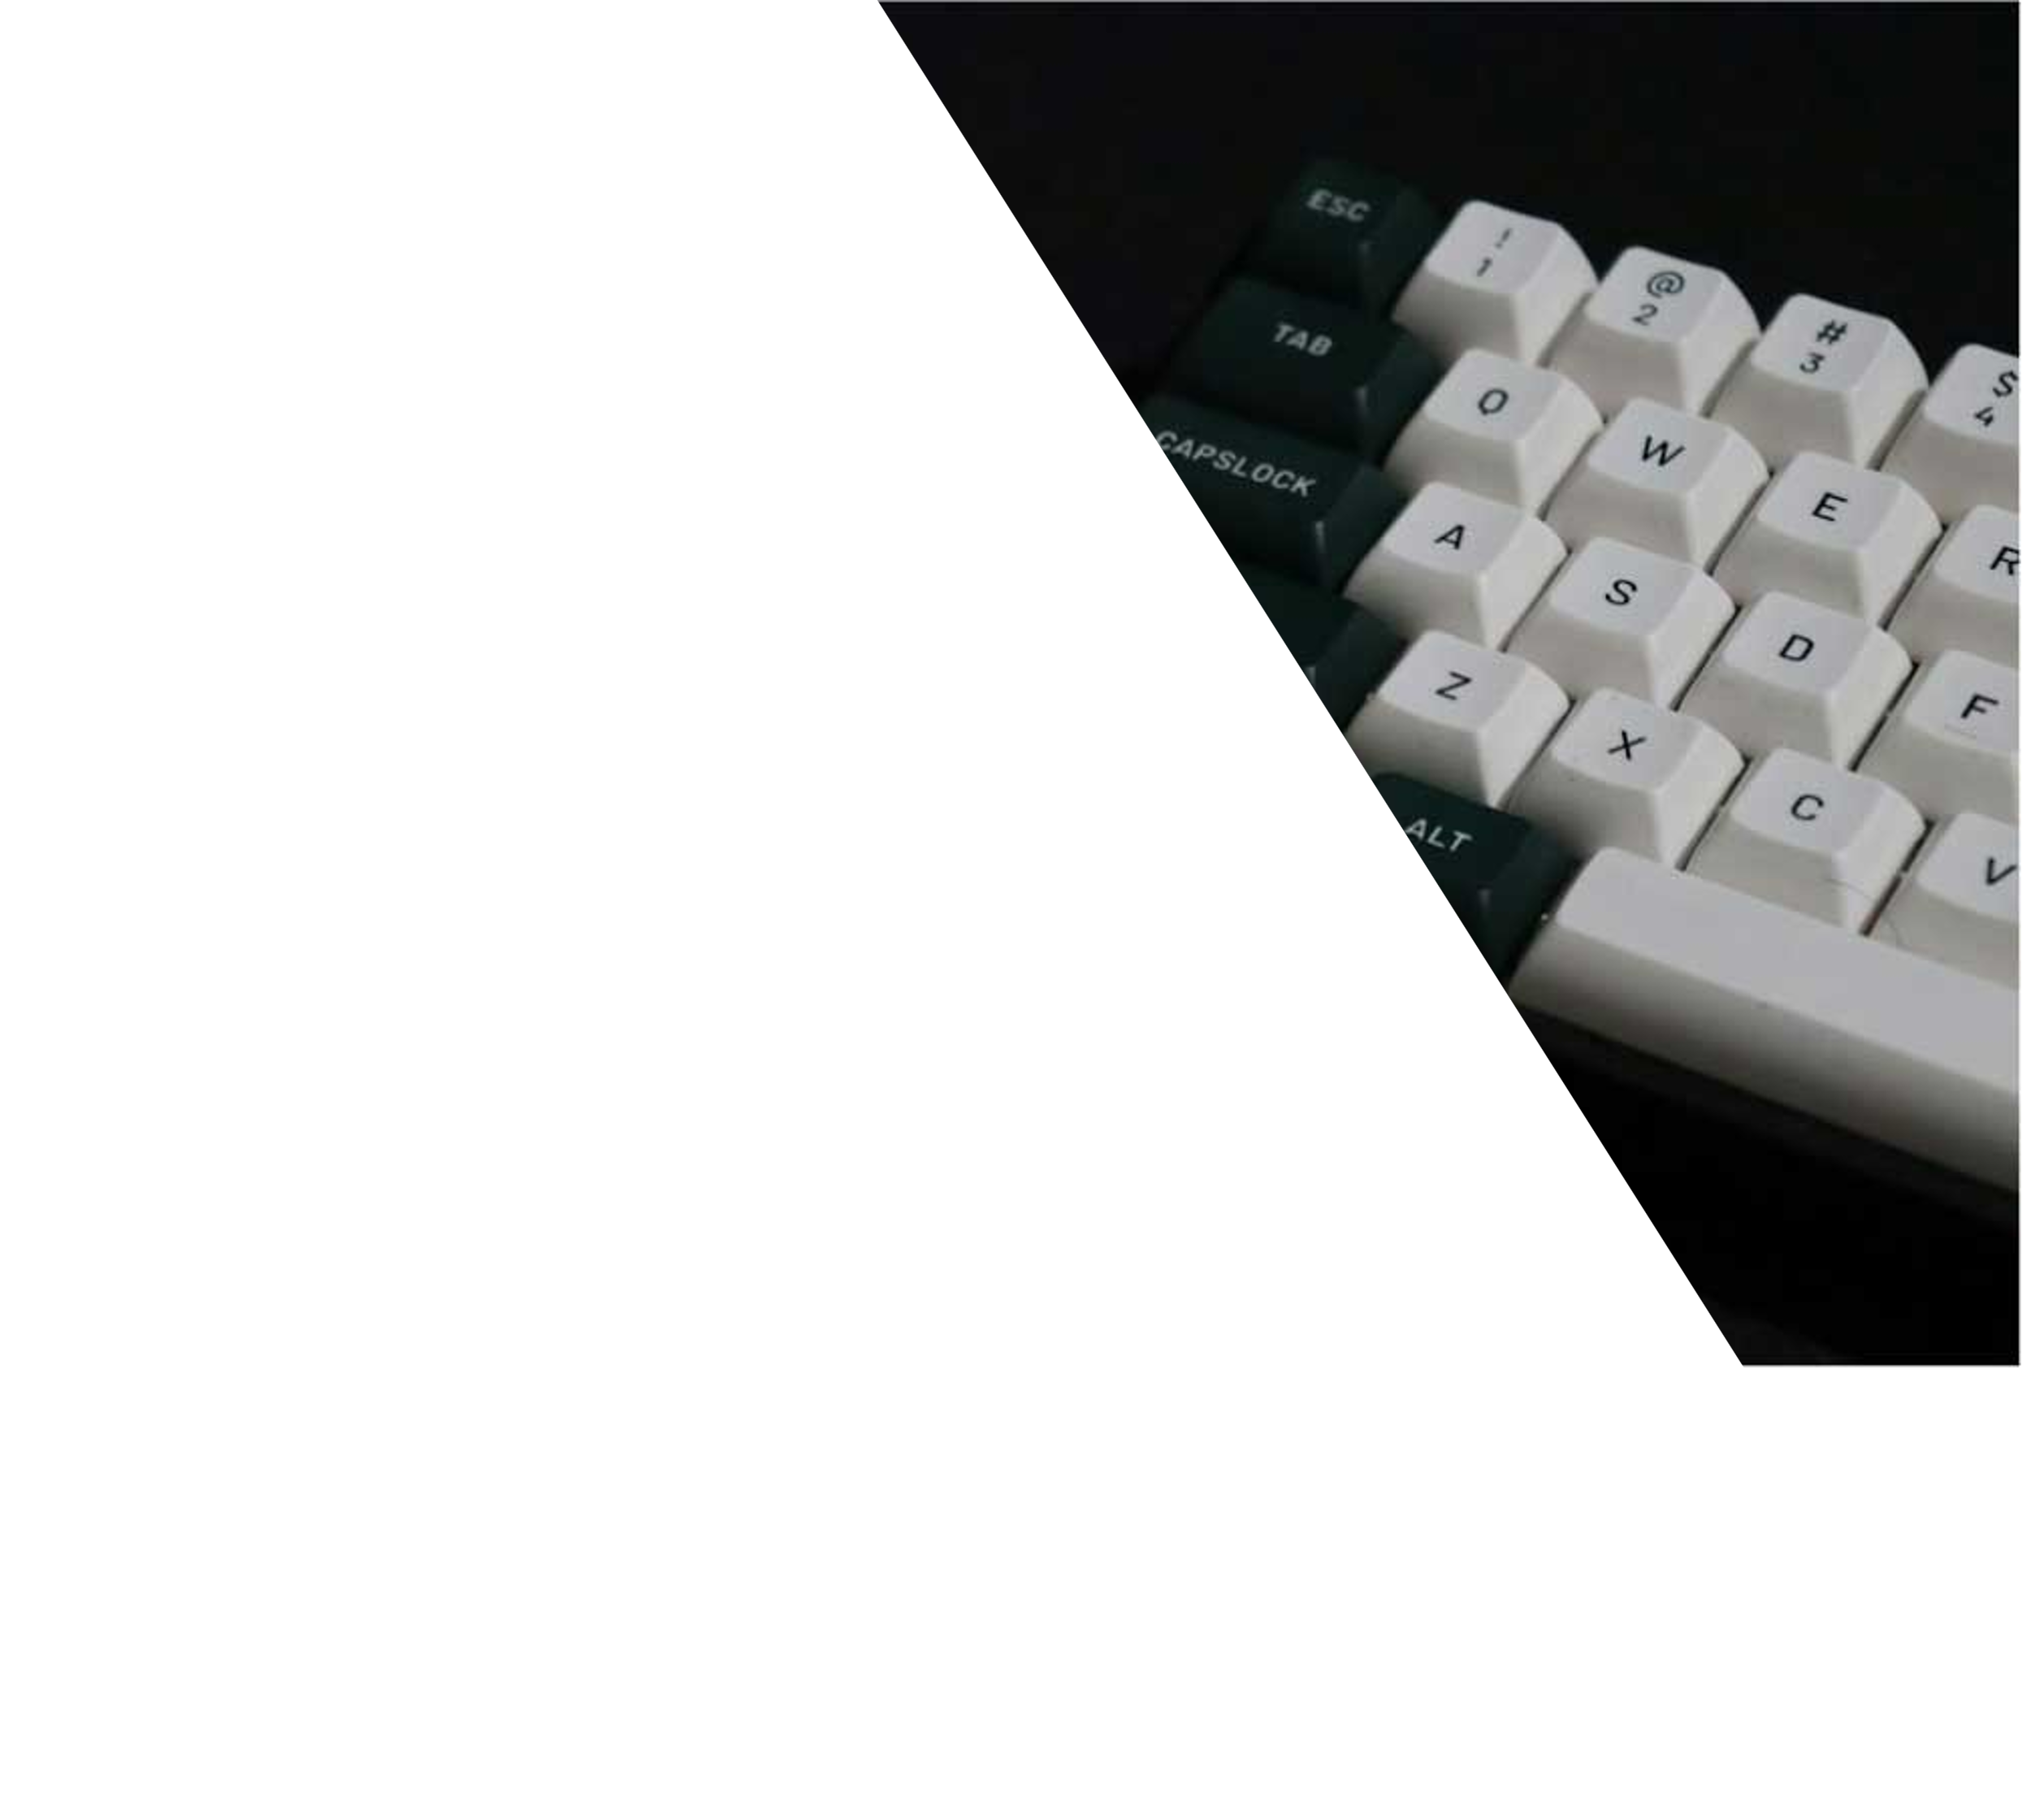

이젠 IT 아카데미
화면설계서
AWS를 활용한 자바 스프링 기반 풀스택 개발자 양성
조원 : 전우성, 주현종, 김건승

Slide 2
1 회원관리
2
3
4
5
목차

Slide 3
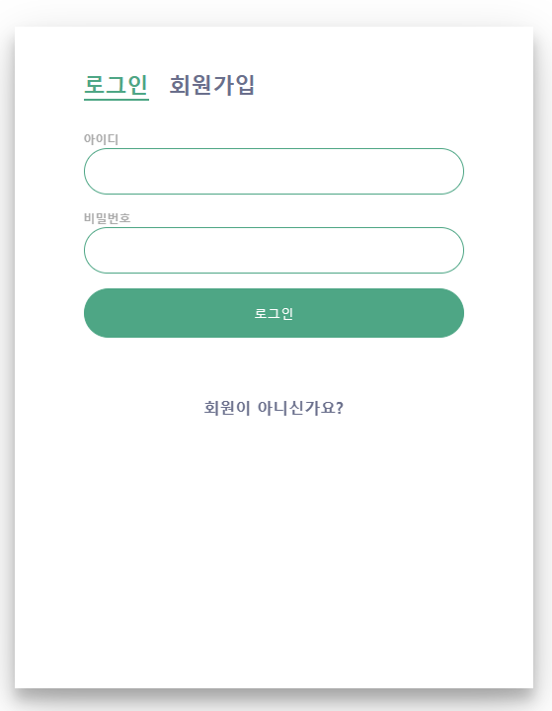
1 회원 관리
로그인

Slide 4
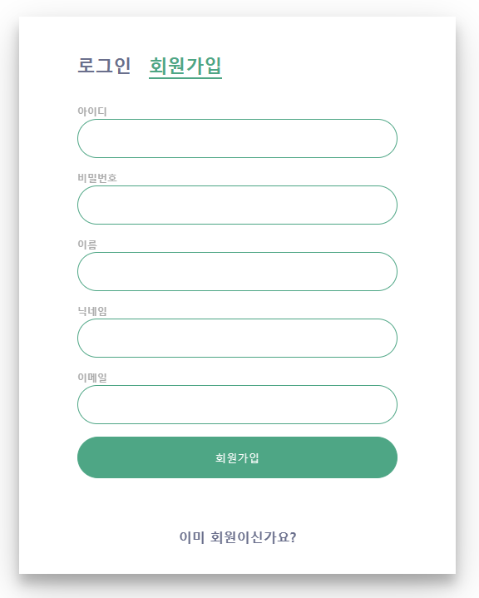
1 회원 관리
회원가입

